Slide 1

Razões trigonométricas de ângulos generalizados

Slide 2

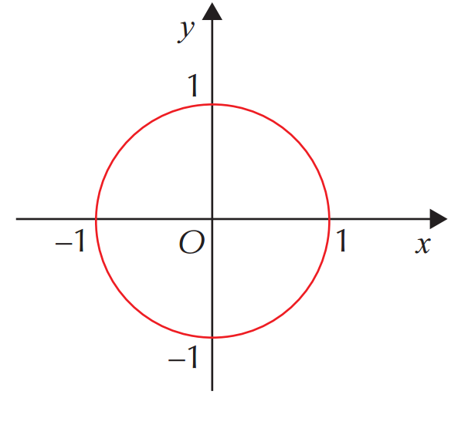
Circunferência trigonométrica
Dado um referencial ortonormado num dado plano, a circunferência centrada na origem desse referencial e de raio 1 designa-se por circunferência trigonométrica.
Nota:
Em geral, por abuso de linguagem, a circunferência trigonométrica também se designa por círculo trigonométrico.

Slide 3
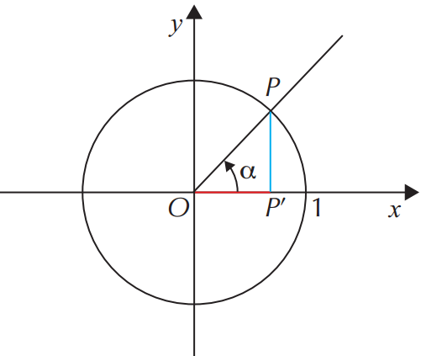


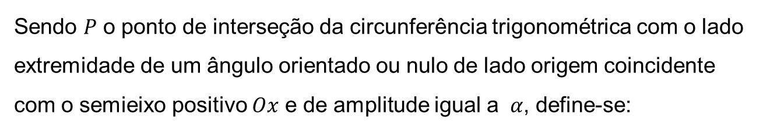
Seno e Cosseno de ângulos orientados
Sendo $P$ o ponto de interseção da circunferência trigonométrica com o lado extremidade de um ângulo orientado ou nulo de lado origem coincidente com o semieixo positivo $Ox$ e de amplitude igual a $α$, define-se:
• $sen α=$ordenada do ponto $P$
• $cos α=$abcissa do ponto $P$

Slide 4
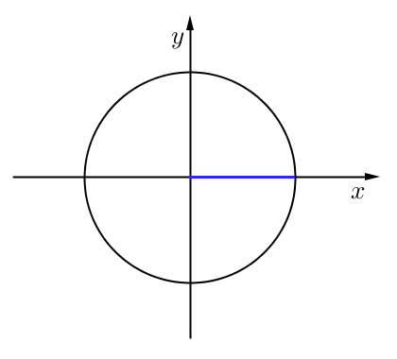
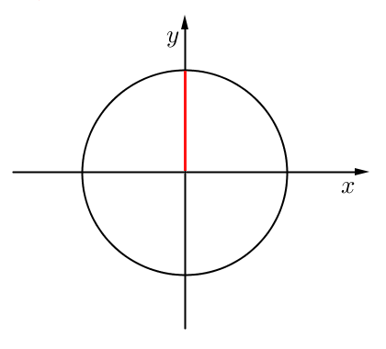
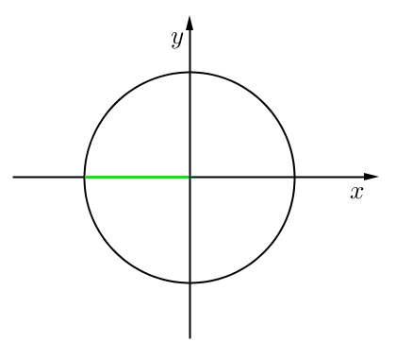
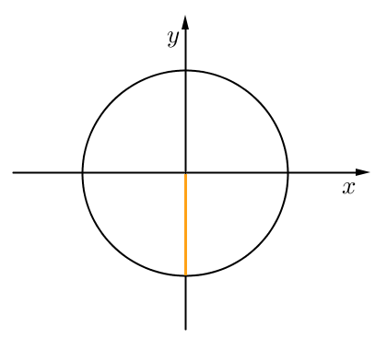
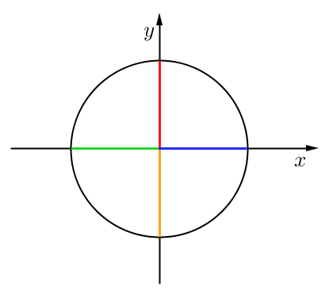



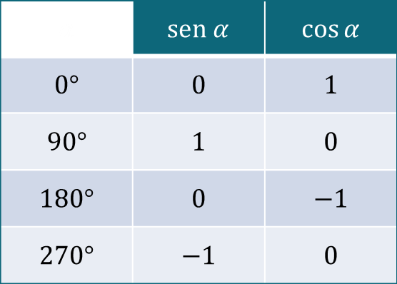


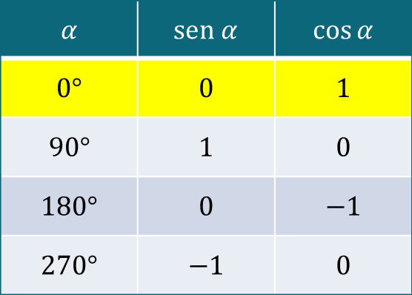
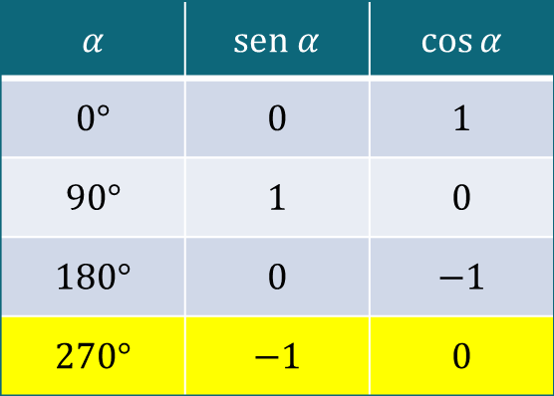
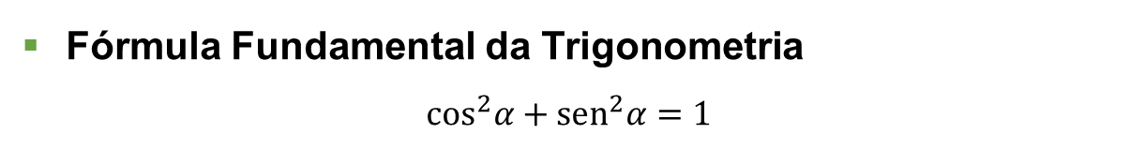

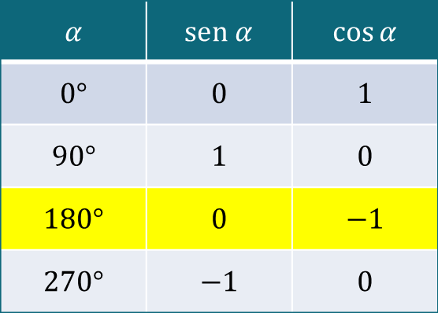

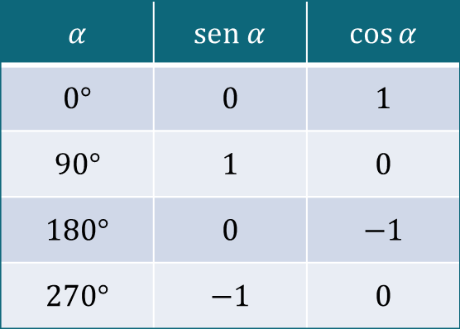

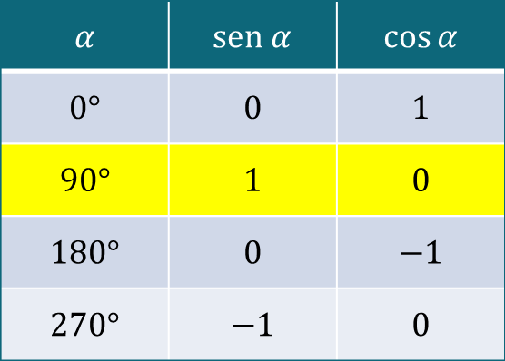
Consequências da nova definição de seno e cosseno
Fórmula Fundamental da Trigonometria
$$\cos^{2}α+{sen}^{2}α=1$$
$$α$$ | $sen$ $α$ | $$\cos{α}$$
$$0°$$ | $$0$$ | $$1$$
$$90°$$ | $$1$$ | $$0$$
$$180°$$ | $$0$$ | $$−1$$
$$270°$$ | $$−1$$ | $$0$$
$$α$$ | $sen$ $α$ | $$\cos{α}$$
$$0°$$ | $$0$$ | $$1$$
$$90°$$ | $$1$$ | $$0$$
$$180°$$ | $$0$$ | $$−1$$
$$270°$$ | $$−1$$ | $$0$$
$$α$$ | $sen$ $α$ | $$\cos{α}$$
$$0°$$ | $$0$$ | $$1$$
$$90°$$ | $$1$$ | $$0$$
$$180°$$ | $$0$$ | $$−1$$
$$270°$$ | $$−1$$ | $$0$$
$$α$$ | $sen$ $α$ | $$\cos{α}$$
$$0°$$ | $$0$$ | $$1$$
$$90°$$ | $$1$$ | $$0$$
$$180°$$ | $$0$$ | $$−1$$
$$270°$$ | $$−1$$ | $$0$$
$$α$$ | $sen$ $α$ | $$\cos{α}$$
$$0°$$ | $$0$$ | $$1$$
$$90°$$ | $$1$$ | $$0$$
$$180°$$ | $$0$$ | $$−1$$
$$270°$$ | $$−1$$ | $$0$$
$$α$$ | $sen$ $α$ | $$\cos{α}$$
$$0°$$ | $$0$$ | $$1$$
$$90°$$ | $$1$$ | $$0$$
$$180°$$ | $$0$$ | $$−1$$
$$270°$$ | $$−1$$ | $$0$$
$$90°$$
$$(0, 1)$$
$$180°$$
$$0°$$
$$(−1, 0)$$
$$(1, 0)$$
$$270°$$
$$(0,−1)$$
$−1≤sen α≤1$, qualquer que seja o ângulo orientado ou nulo $α$.
$−1≤\cos{α}≤1$, qualquer que seja o ângulo orientado ou nulo $α$.

Slide 5
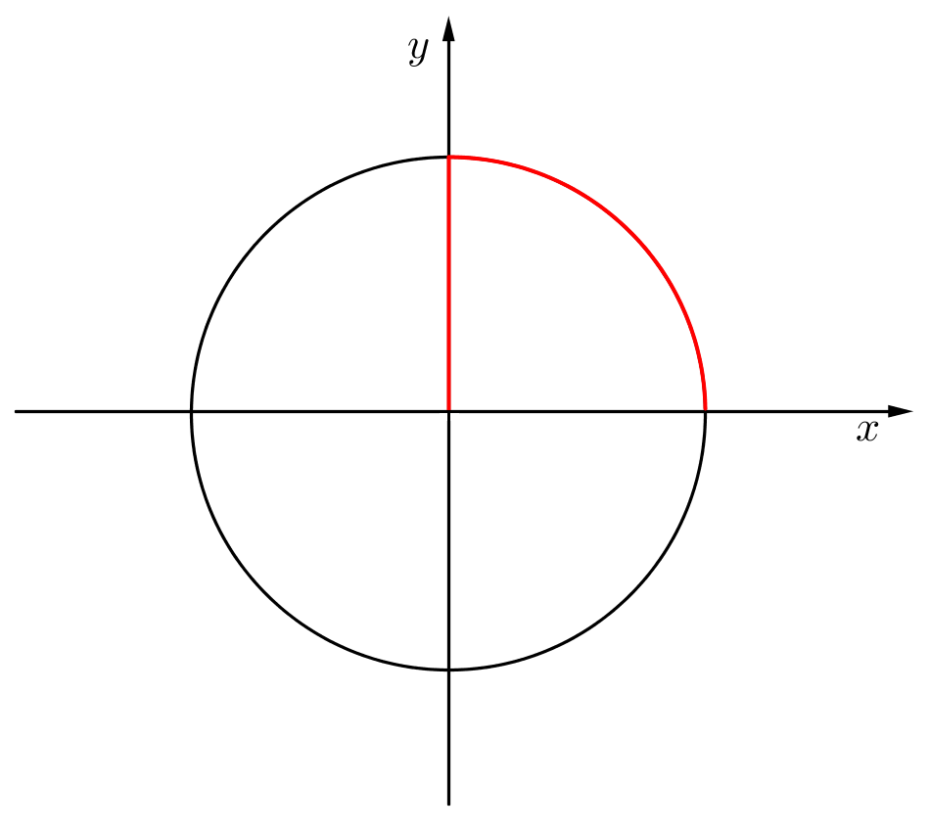
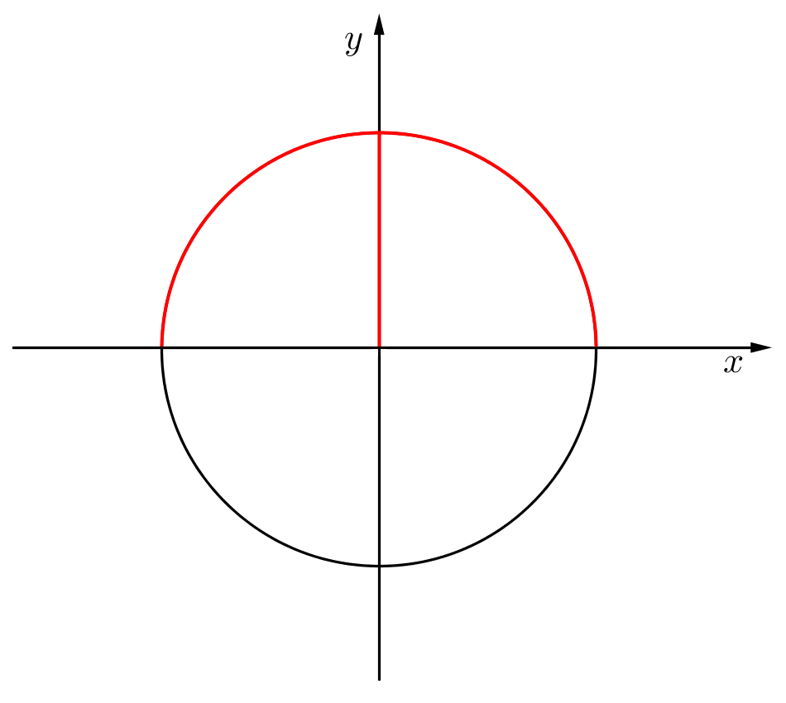
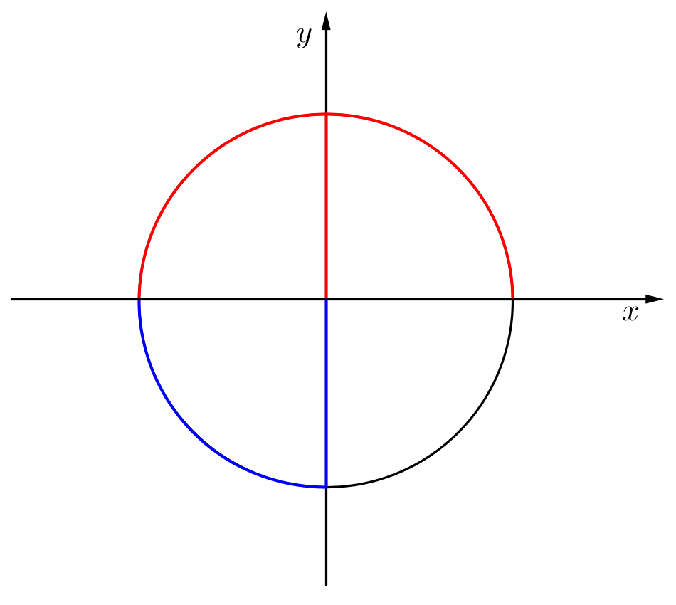
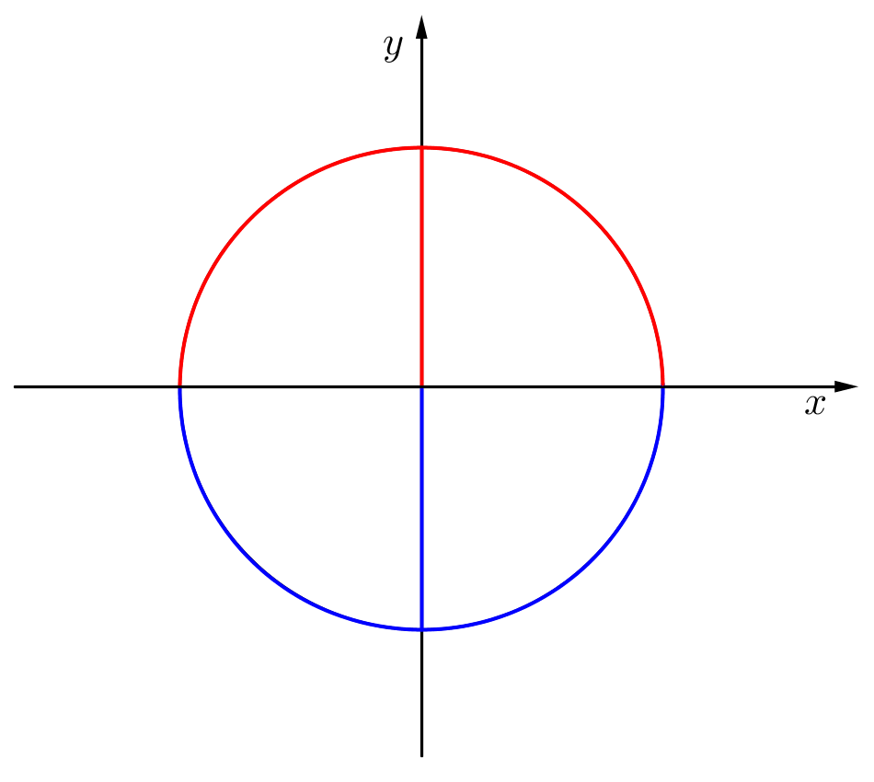




Consequências da nova definição de seno e cosseno
Sinal e variação do seno
Decrescente
Crescente
$$+$$
$$+$$
$$−$$
$$−$$
Decrescente
Crescente

Slide 6
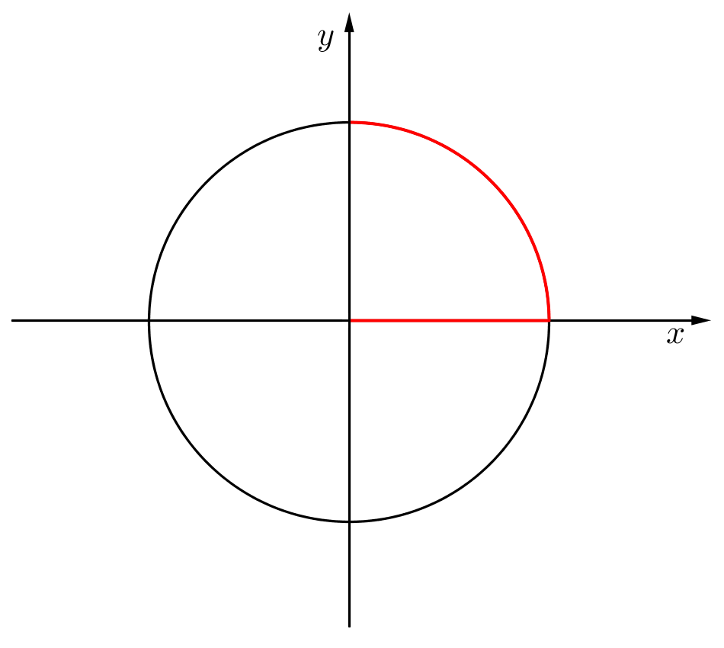
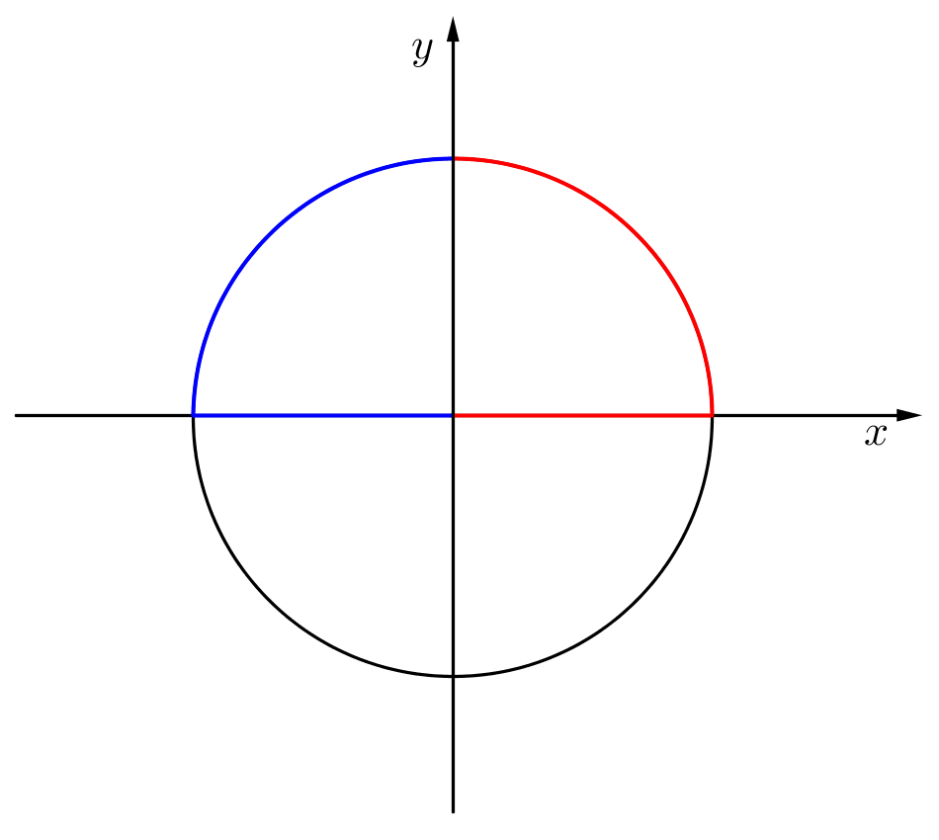
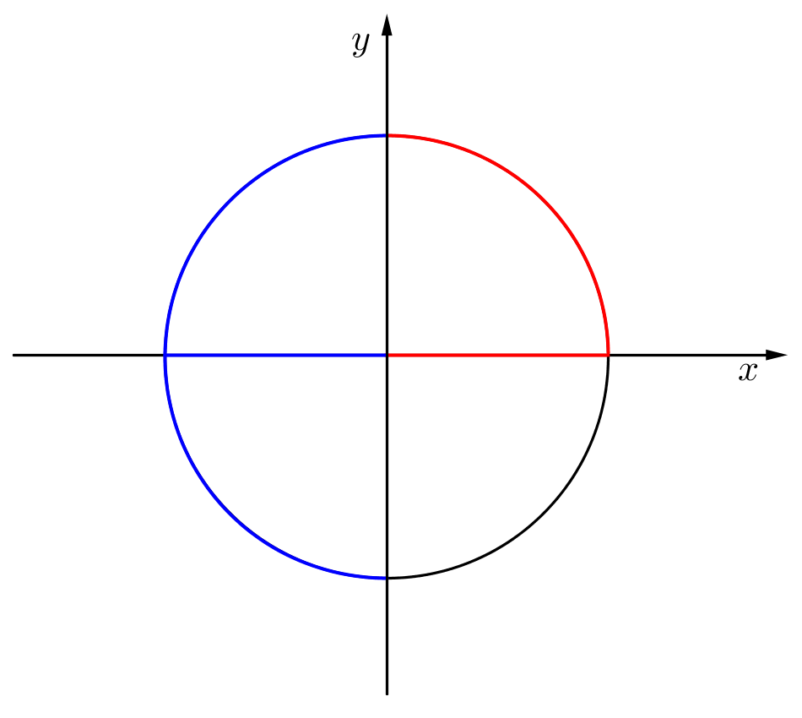
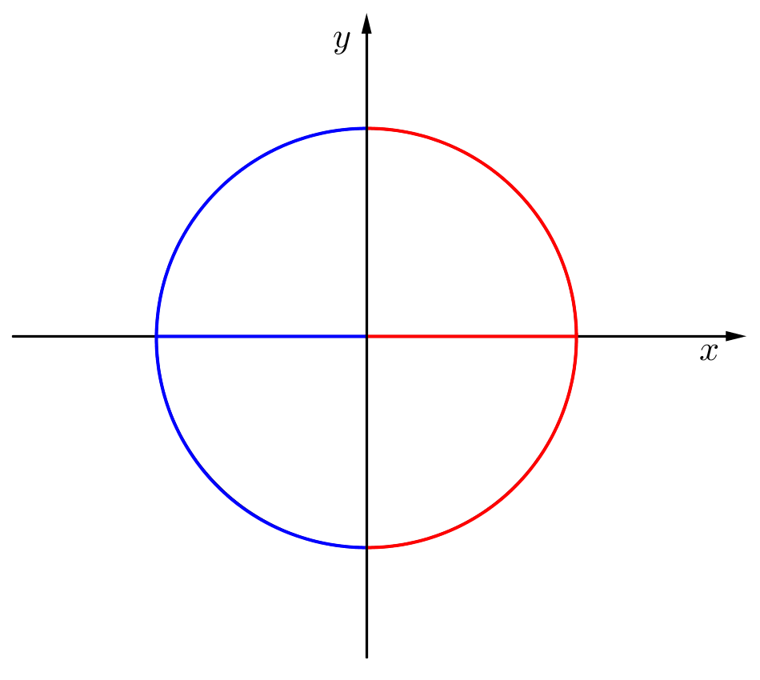


Consequências da nova definição de seno e cosseno
Sinal e variação do cosseno
Decrescente
Decrescente
$$−$$
$$+$$
$$−$$
$$+$$
Crescente
Crescente

Slide 7
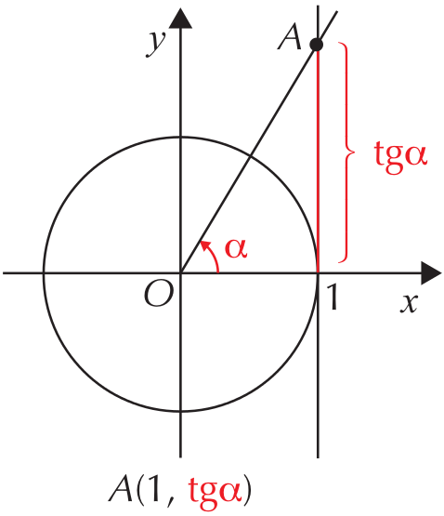
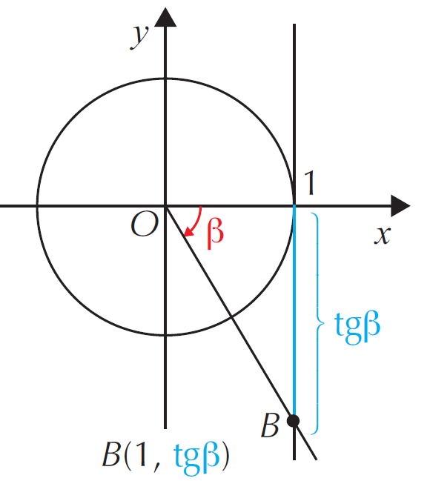
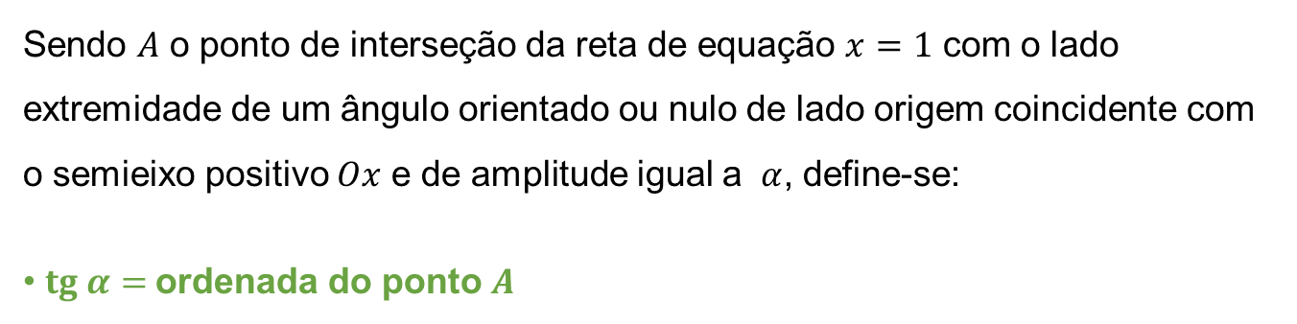
Tangente de ângulos orientados
Sendo $A$ o ponto de interseção da reta de equação $x=1$ com o lado extremidade de um ângulo orientado ou nulo de lado origem coincidente com o semieixo positivo $Ox$ e de amplitude igual a $α$, define-se:
• $tg α=$ordenada do ponto $A$

Slide 8
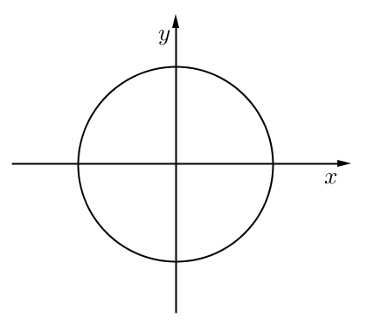
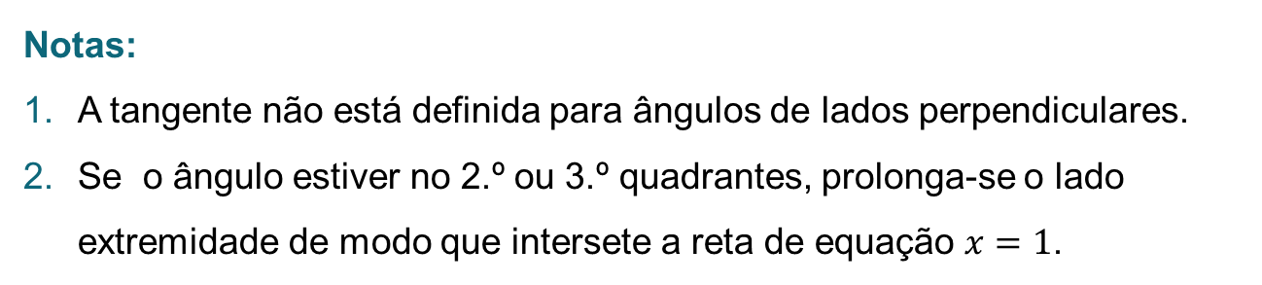












Tangente de ângulos orientados
Notas:
A tangente não está definida para ângulos de lados perpendiculares.
Se o ângulo estiver no 2.º ou 3.º quadrantes, prolonga-se o lado extremidade de modo que intersete a reta de equação $x=1$.
$$D$$
$$γ$$
$$tg δ$$
$$δ$$
$$1$$
$$O$$
$$O$$
$$1$$
$$tg γ$$
$$C$$
$$C(1, tg γ)$$
$$D(1, tg δ)$$

Slide 9
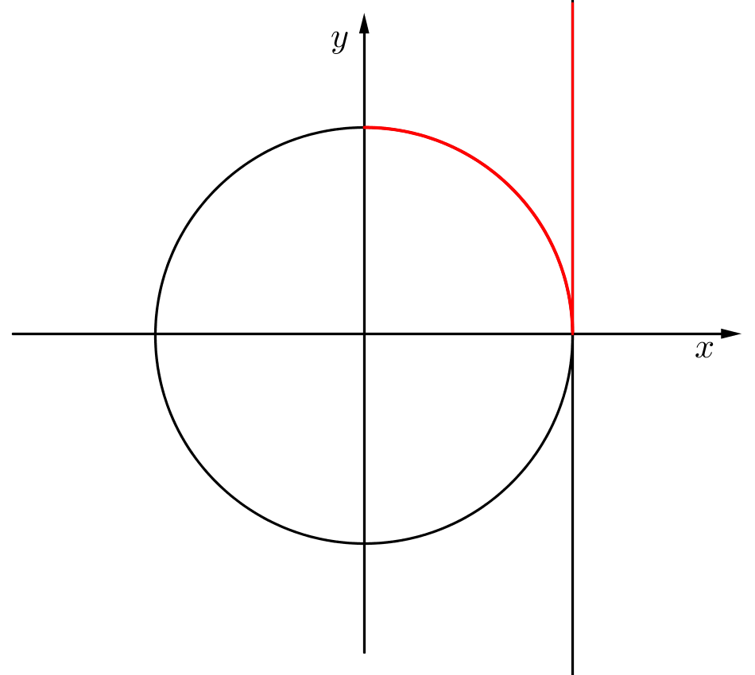
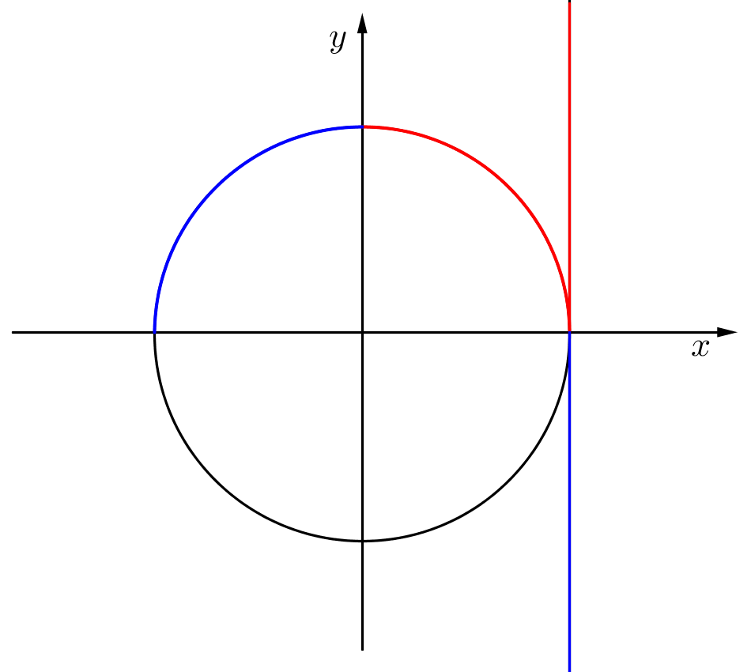
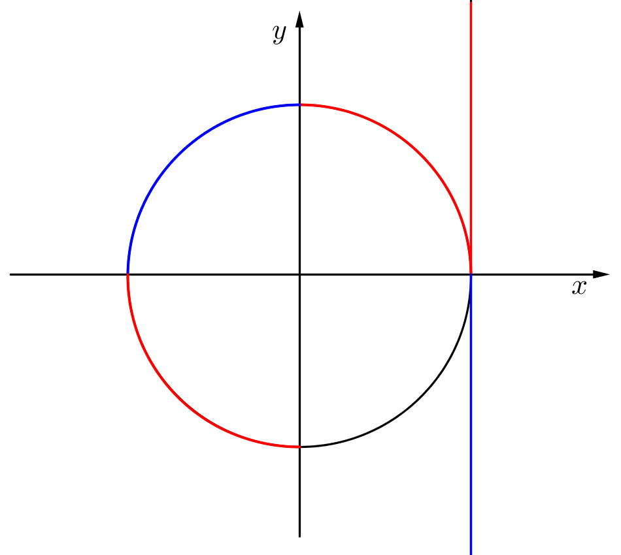
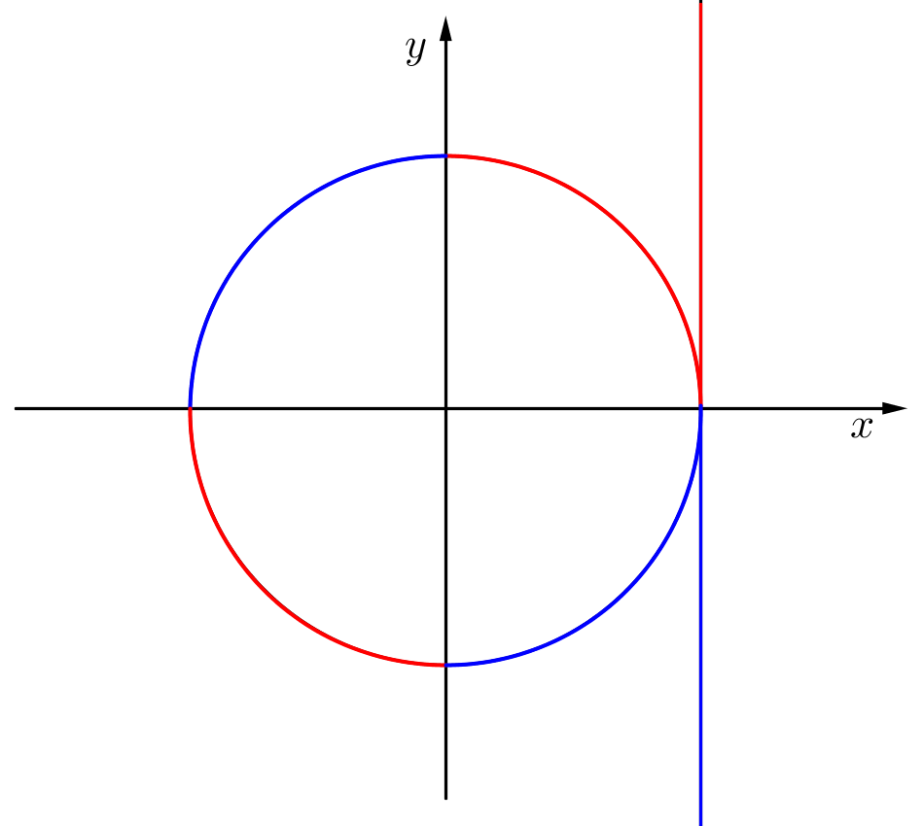




Consequências da nova definição de tangente
$\operatorname{tg}{α}∈\left]−∞, +∞\right[$, qualquer que seja o ângulo orientado ou nulo $α$.
Sinal e variação da tangente
Crescente
Crescente
$$−$$
$$+$$
$$+$$
$$−$$
Crescente
Crescente

Slide 10
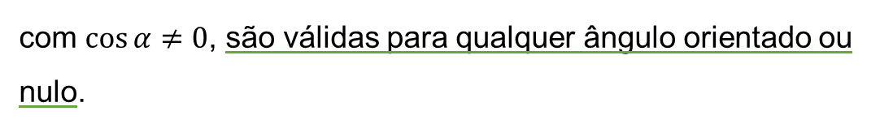
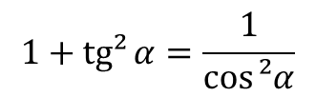

Consequências da nova definição de tangente
As relações entre razões trigonométricas
$$\operatorname{tg}{α}=\frac{\operatorname{sen}{α}}{\cos{α}}$$
$$1+tg²{α}=\frac{1}{\cos{²α}}$$
com $\cos{α}≠0$, são válidas para qualquer ângulo orientado ou nulo.

Slide 11


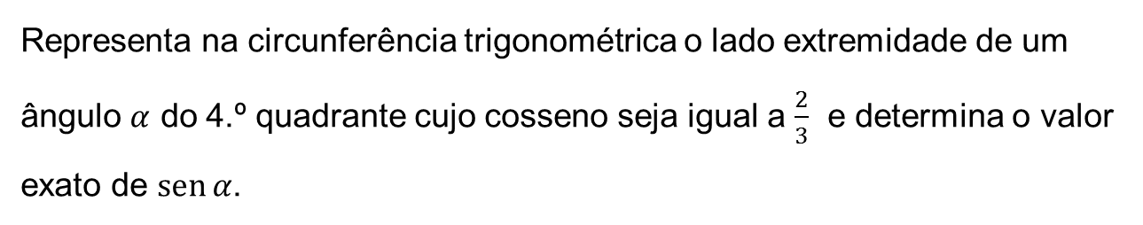
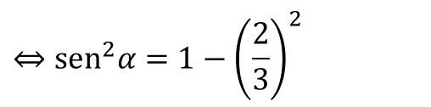


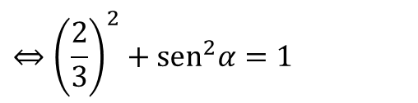


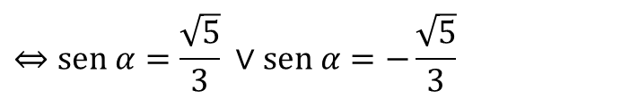

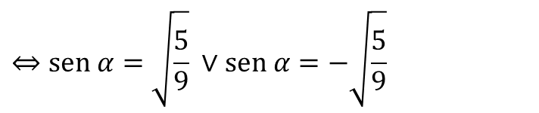

Exemplo 1
Representa na circunferência trigonométrica o lado extremidade de um ângulo $α$ do 4.º quadrante cujo cosseno seja igual a $\frac{2}{3}$ e determina o valor exato de $\operatorname{sen}{α}$.
Representa na circunferência trigonométrica o lado extremidade de um ângulo $α$ do 4.º quadrante cujo cosseno seja igual a $\frac{2}{3}$ e determina o valor exato de $\operatorname{sen}{α}$.
do 4.º quadrante
cosseno seja igual a $\frac{2}{3}$
Sugestão de resolução:
$$⇔{\left(\frac{2}{3}\right)}^{2}+{sen}^{2}α=1$$
$$\cos^{2}α+{sen}^{2}α=1$$
$$⇔{sen}^{2}α=1−{\left(\frac{2}{3}\right)}^{2}$$
$$⇔{sen}^{2}α=\frac{5}{9}$$
$$α$$
$$O$$
$$1$$
$$⇔sen α=\sqrt{\frac{5}{9}} ∨sen α=−\sqrt{\frac{5}{9}}$$
$$⇔sen α=\frac{\sqrt{5}}{3} ∨sen α=−\frac{\sqrt{5}}{3}$$
$$x=\frac{2}{3}$$
Como o ângulo é do 4.º quadrante, então $sen α<0$, logo $sen α=−\frac{\sqrt{5}}{3}$ .

Slide 12
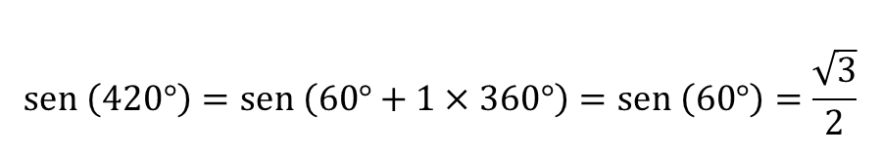
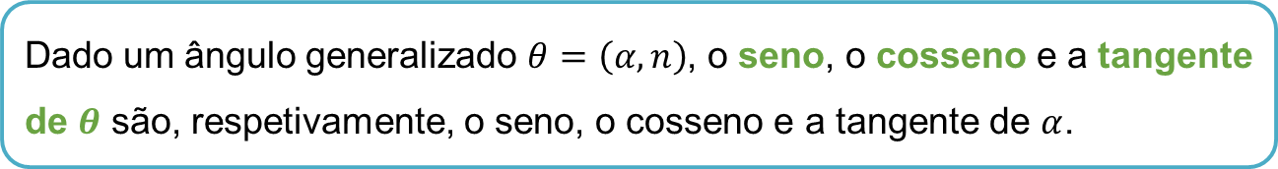




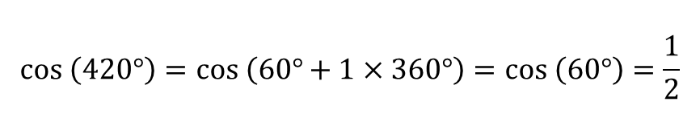
Seno, cosseno e tangente de ângulos generalizados
$sen \left(α+n×360°\right)=sen α$
$cos \left(α+n×360°\right)=cos α$
$tg \left(α+n×360°\right)=tg α$
Dado um ângulo generalizado $θ=\left(α,n\right)$, o seno, o cosseno e a tangente de $θ$ são, respetivamente, o seno, o cosseno e a tangente de $α$.
Exemplo:
$$sen \left(420°\right)=sen \left(60°+1×360°\right)=sen \left(60°\right)=\frac{\sqrt{3}}{2}$$
$$cos \left(420°\right)=cos \left(60°+1×360°\right)=cos \left(60°\right)=\frac{1}{2}$$
$$tg \left(420°\right)=tg \left(60°+1×360°\right)=tg \left(60°\right)=\sqrt{3}$$

Slide 13
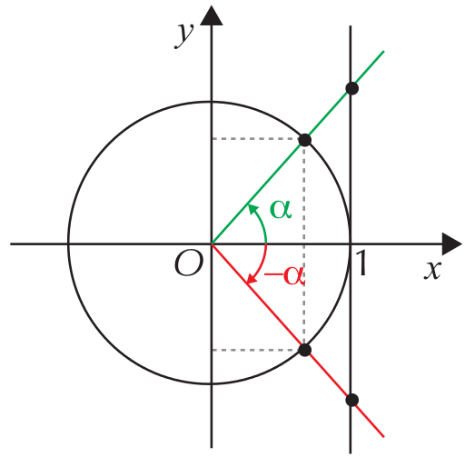
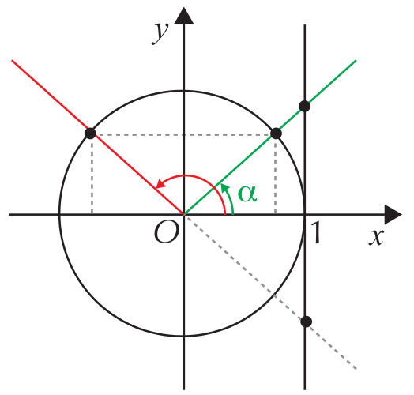











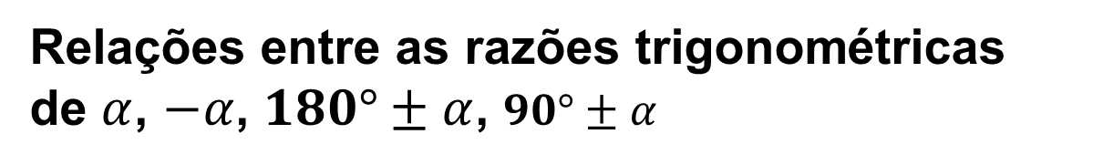


Relações entre as razões trigonométricas de $α$, $−α$, $180°±α$, $90°±α$
$sen \left(−α\right)$
$$=− sen α$$
$cos \left(−α\right)$
$$=cos α$$
$tg \left(−α\right)$
$$=− tg α$$
$sen \left(180°−α\right)$
$$=sen α$$
$cos \left(180°−α\right)$
$$180°−α$$
$$=− cos α$$
$tg \left(180°−α\right)$
$$=− tg α$$

Slide 14
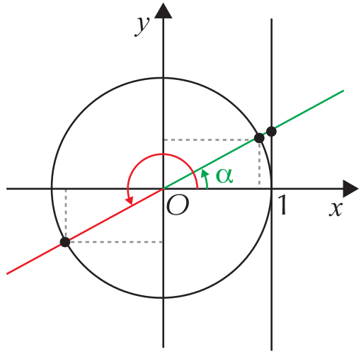
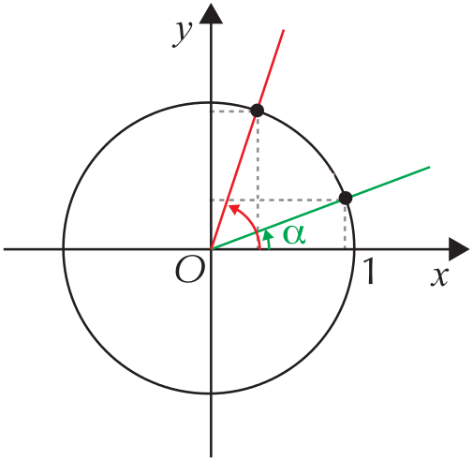












Relações entre as razões trigonométricas de $α$, $−α$, $180°±α$, $90°±α$
$sen \left(180°+α\right)$
$$=− sen α$$
$$180°+α$$
$cos \left(180°+α\right)$
$$=− cos α$$
$tg \left(180°+α\right)$
$$=tg α$$
$sen \left(90°−α\right)$
$$=cos α$$
$$90°−α$$
$cos \left(90°−α\right)$
$$=sen α$$

Slide 15
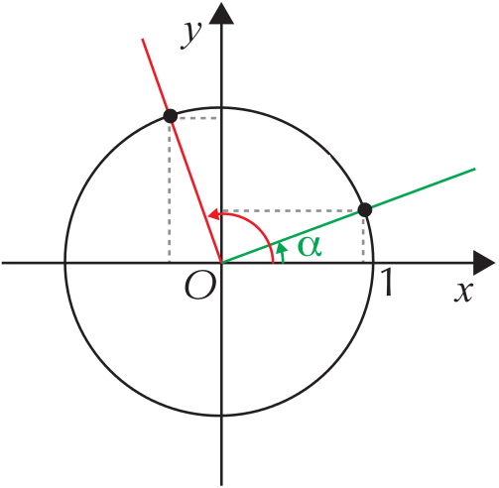





Relações entre as razões trigonométricas de $α$, $−α$, $180°±α$, $90°±α$
$sen \left(90°+α\right)$
$$=cos α$$
$cos \left(90°+α\right)$
$$90°+α$$
$$=− sen α$$

Slide 16




Exemplo 2
Calcula o valor exato da seguinte expressão.
$$\cos^{2}\left(1515°\right)−tg\left(390°\right)+sen\left(1140°\right)+{sen}^{2}\left(435°\right)−cos⁡(750°)$$
Sugestão de resolução:
$$\cos^{2}\left(1515°\right)−tg\left(390°\right)+sen\left(1140°\right)+{sen}^{2}\left(435°\right)−\cos\left(750°\right)=$$
$$=\cos^{2}\left(75°+4×360°\right)−tg\left(30°+1×360°\right)+sen\left(60°+3×360°\right)+$$
$$+{sen}^{2}\left(75°+1×360°\right)−\cos\left(30°+2×360°\right)=$$
$$=\cos^{2}\left(75°\right)−tg\left(30°\right)+sen\left(60°\right)+{sen}^{2}\left(75°\right)−\cos\left(30°\right)=$$
$$=\cos^{2}\left(75°\right)+{sen}^{2}\left(75°\right)−\frac{\sqrt{3}}{3}+\frac{\sqrt{3}}{2}−\frac{\sqrt{3}}{2}=$$
$$=1−\frac{\sqrt{3}}{3}=$$
$$=\frac{3−\sqrt{3}}{3}$$

Slide 17

Medidas de amplitudes em radianos
Designa-se por radiano a amplitude de um ângulo ao centro de uma circunferência que nela determina um arco de comprimento igual ao raio.

Slide 18











Medidas de amplitudes em radianos
Conversão de medidas de amplitudes de ângulos em graus para radianos e vice-versa
1. Determina, em radianos, a amplitude de um ângulo de $130°$.
$$180°$$
$π$ rad
$$x=\frac{130×π}{180}=\frac{13}{18}π$$
$$130°$$
$x$ rad
Assim, $\frac{13}{18}π$ é a medida em radianos da amplitude de um ângulo de $130°$.
2. Determina, em graus, a amplitude de um ângulo de $\frac{5π}{9}$ radianos.
$$180°$$
$π$ rad
$$x=\frac{\frac{5π}{9}×180}{π}=100$$
$$x°$$
$\frac{5π}{9}$ rad
Assim, $100$ é a medida em graus da amplitude de um ângulo de $\frac{5π}{9}$ radianos.

Slide 19

Medidas de amplitudes em radianos
Valores exatos dos ângulos de amplitude $\frac{π}{6}$, $\frac{π}{4}$ e $\frac{π}{3}$
$$α$$ | $$\frac{π}{6}$$ | $$\frac{π}{4}$$ | $$\frac{π}{3}$$
$$sen α$$ | $$\frac{1}{2}$$ | $$\frac{\sqrt{2}}{2}$$ | $$\frac{\sqrt{3}}{2}$$
$$cos α$$ | $$\frac{\sqrt{3}}{2}$$ | $$\frac{\sqrt{2}}{2}$$ | $$\frac{1}{2}$$
$$tg α$$ | $$\frac{\sqrt{3}}{3}$$ | $$1$$ | $$\sqrt{3}$$

Slide 20



Medidas de amplitudes em radianos
Seno, cosseno e tangente de ângulos generalizados
$sen \left(α+n×2π\right)=sen α$
$cos \left(α+n×2π\right)=cos α$
$tg \left(α+n×2π\right)=tg α$

Slide 21





Medidas de amplitudes em radianos
Relações entre as razões trigonométricas de $α$, $−α$, $π±α$, $\frac{π}{2}±α$
$$sen \left(−α\right)=− sen α$$
$$cos \left(−α\right)=cos α$$
$$tg \left(−α\right)=− tg α$$
$$sen \left(\frac{π}{2}−α\right)=cos α$$
$$cos \left(\frac{π}{2}−α\right)=sen α$$
$$sen \left(π−α\right)=sen α$$
$$cos \left(π−α\right)=− cos α$$
$$tg \left(π−α\right)=− tg α$$
$$sen \left(\frac{π}{2}+α\right)=cos α$$
$$cos \left(\frac{π}{2}+α\right)=−sen α$$
$$sen \left(π+α\right)=− sen α$$
$$cos \left(π+α\right)=− cos α$$
$$tg \left(π+α\right)=tg α$$

Slide 22








Exemplo 3
Determina o valor exato da seguinte expressão.
$$sen\left(\frac{19π}{4}\right)+cos\left(\frac{5π}{6}\right)−tg\left(−\frac{25π}{3}\right)$$
Sugestão de resolução:
Sugestão de resolução:
$$sen\left(\frac{19π}{4}\right)+cos\left(\frac{5π}{6}\right)−tg\left(−\frac{25π}{3}\right)$$
$$=sen\left(5π−\frac{π}{4}\right)+cos\left(π−\frac{π}{6}\right)+tg\left(\frac{25π}{3}\right)=$$
$$=sen\left(π−\frac{π}{4}\right)−cos\left(\frac{π}{6}\right)+tg\left(8π+\frac{π}{3}\right)$$
$$=sen\left(\frac{π}{4}\right)−cos\left(\frac{π}{6}\right)+tg\left(\frac{π}{3}\right)=$$
$$=\frac{\sqrt{2}}{2}−\frac{\sqrt{3}}{2}+\sqrt{3}$$
$$=\frac{\sqrt{2}−\sqrt{3}+2\sqrt{3}}{2}=$$
$$=\frac{\sqrt{2}+\sqrt{3}}{2}$$

